Slide 1
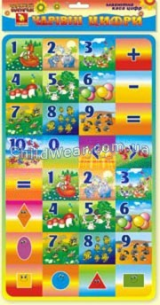
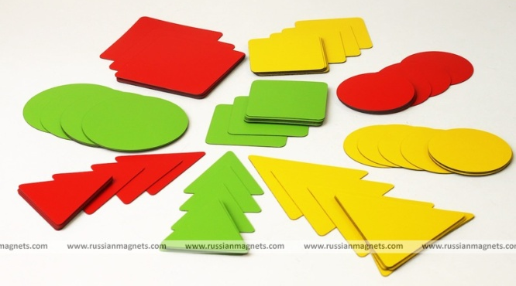
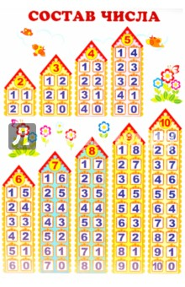
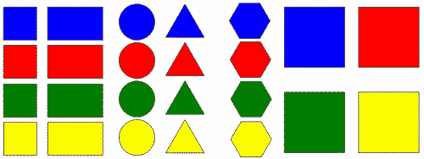
Наочні посібники і дидактичний матеріал
набір геометричних фігур різного кольору і розміру;
набір карток з числовими фігурами;
набір карток з цифрами і арифметичними знаками;
картки для вивчення складу чисел.

